Slide 1
Школьные Предметы
Подготовил: Зарубин Михаил 10-А Проверила: Калчева Юлия Степановна

Slide 2
СОДЕРЖАНИЕ
Вступление
Список основных школьных предметов в Украине
Украинский язык и литература
Иностранные языки
Математика
Физика, химия и биология
История
География
Другие предметы
Спасибо за внимание

Slide 3
Вступление
Школьные предметы — учебные курсы, изучаемые в школах.
По итогам каждой четверти (в 1-9-х классах), триместра (в некоторых школах) полугодий (10-11), и каждого учебного года ученикам выставляются оценки. После окончания школьного курса обучения по учебным предметам сдаются выпускные экзамены и, если ученик желает продолжать обучение, вступительные экзамены в вузы.
В 9-м и 11-м классах в обязательном порядке сдаются экзамены по украинскому языку и математике в формах ДПА (для 9-х классов) и ЗНО (для 11-х классов), Помимо основных предметов ученик может сдавать любое количество дополнительных. Обычно это рекомендовано для поступления в профильный класс после 9-го класса и необходимо для поступления в вуз после 11 класса.
ПЛАН
ПЛАН

Slide 4
Список основных школьных предметов в Украине
Предмет | Классы
Украинский язык и литература | 1 – 11
Иностранные языки | 5 – 11
Математика | 1 – 11
Физика | 7 – 11
Химия | 7 – 11
Биология | 7 – 11
География | 6 – 10
Мировая литература | 5 – 11
Информатика | 5 – 11
История | 5 – 11
Правоведение | 9 – 11
Технологии | 1 – 11
Физкультура | 1 – 11
НВП | 10 – 11
A
B
C
ПЛАН

Slide 5
Украинский язык и литература
Украинский язык — один из восточнославянских языков. Государственный язык Украины. Родной язык, по состоянию на 1993 год, для 37 млн человек в мире, число владеющих языком — около 47 млн человек.
Обязательные предметы во всех школах Украины. Изучаются с 1(2) класса. Заканчивается обучение в 11 классе. Обязательный предмет для здачи ЗНО.
ПЛАН

Slide 6
Иностранные языки
Иностранные языки – обязательные предметы для обучения во всех школах Украины. Изучаются 2 иностранных языка(на выбор школы). Начало обучения – с 5 класса по 11(с 1 класса в специализированных школах)
ПЛАН

Slide 7
МАТЕМАТИКА
Математика изучается в украинских школах с 1 класса и закачивается обучение в 11. Один из важнейших предметов. Для многих ВУЗов является обязательным.
ПЛАН

Slide 8
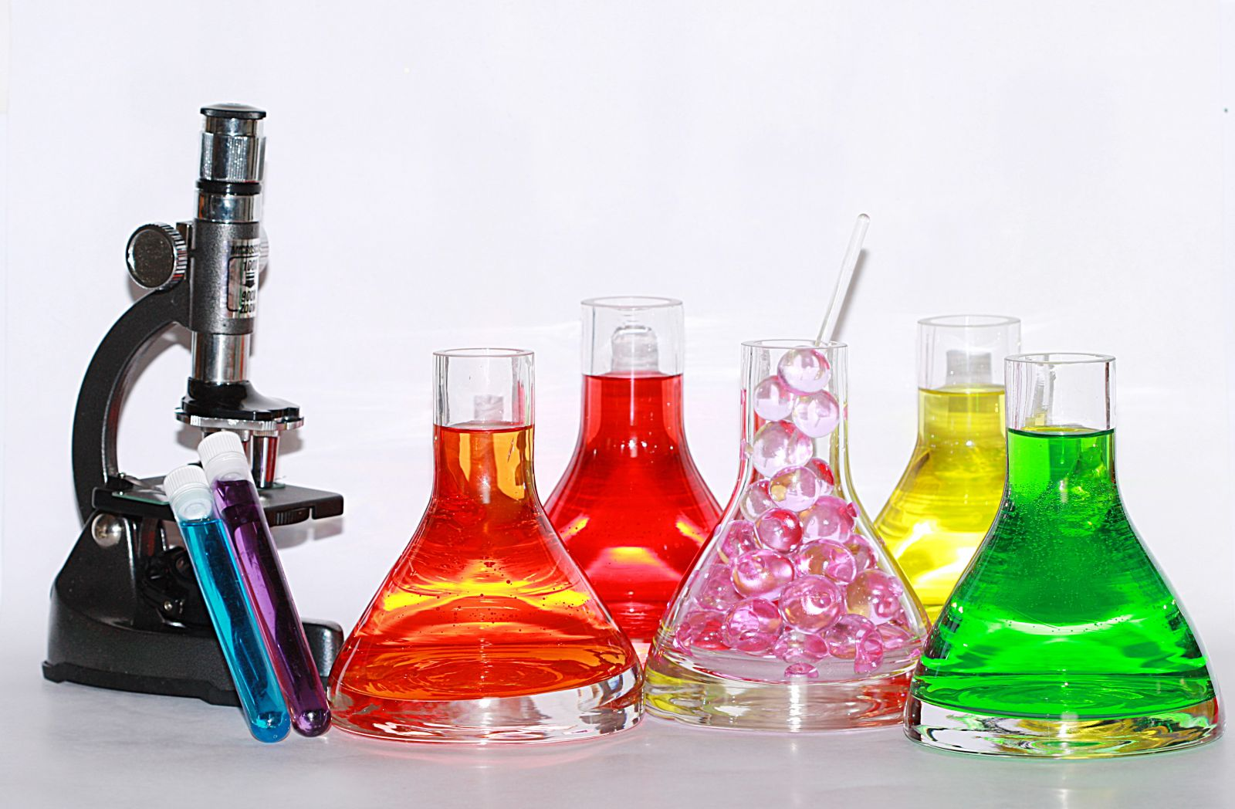
ФИЗИКА, БИОЛОГИЯ И ХИМИЯ
Точные науки, обязательные для изучения во всех школах Украины. Обучение начинается с 7 класса и заканчивается в 11. Важные предметы для поступления во многие ВУЗы
ПЛАН

Slide 9
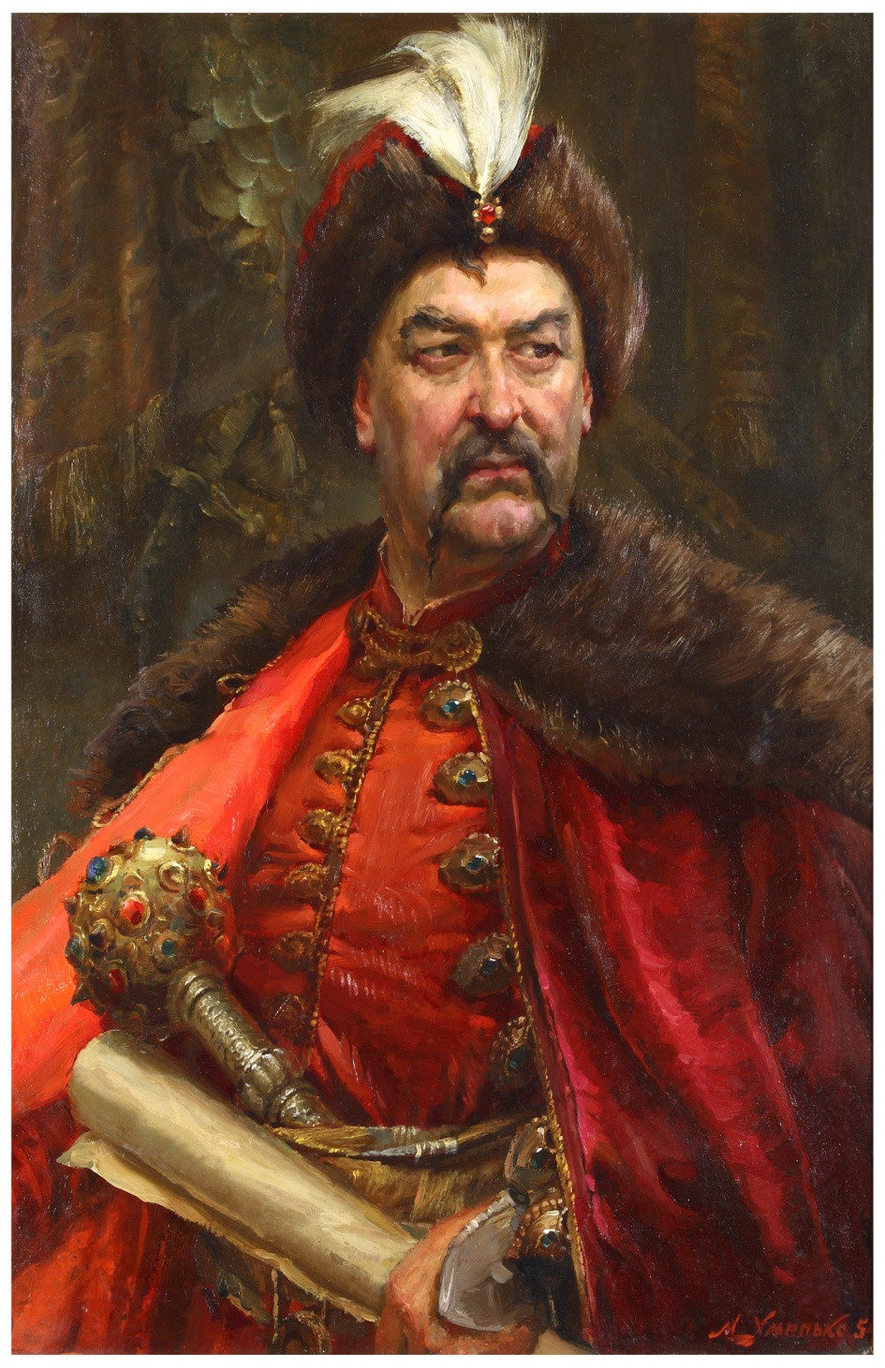
ИСТОРИЯ
История Украины и Всемирная история – обязательные предметы во всех школах Украины. Обязательны во многих ВУЗах, которые специализируются на истории, праве и археологии. История Украины является предметом ЗНО.
ПЛАН

Slide 10
ГЕОГРАФИЯ
Обязательный предмет в украинских школах. Начало обучения – 6 класс. Конец – 10 класс. Обязательный для ВУЗов, специализирующихся на туризме, геополитике и т.д
ПЛАН

Slide 11
Другие предметы
Остальные предметы, такие как: музыка, художественная культура, физкультура, НВП, рисование также являются обязательными предметами для обучения в школе, однако не имеют такого большого приоритета. Некоторые из них требуются в определенных учебных заведениях.
ПЛАН

Slide 12
СПАСИБО ЗА ВНИМАНИЕ!
ПЛАН

